Slide 1
Softwarearkitektur i Praksis:
Forsknings- og Udviklingsprojekt
Henrik Bærbak Christensen
Department of Computer Science
University of Aarhus
Denmark

Slide 2
Det gyldne overblik
Fagpakken Softwarearkitektur i praksis
  Grundlæggende softwarearkitektur
  Avancerede emner i softwarearkitektur
  Forsknings- og udviklingsprojekt
Mål med projekt:
  anvendelse af (dele af) teori i større sammenhæng
SAiP
AdvTopics
Project

Slide 3
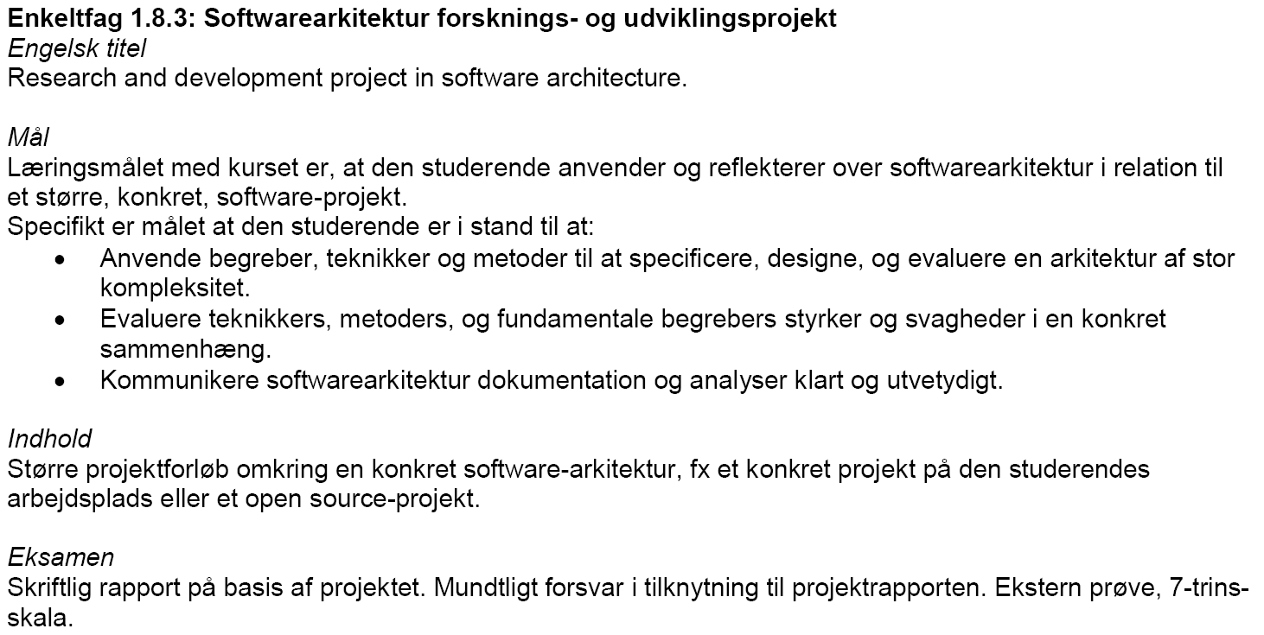
De formelle detaljer
Dette er evalueringskriterierne

Slide 4
Rammerne
Seminarrække
  23 August: Intro + projekt definition
  6 September: Projekt præsentation
  27 September Aflyst
Vejledning
  email til hbc@daimi.au.dk / evt. fysiske møder
    rapport centreret (afleveringer uge 36+39)
    specifikke spørgsmål
Evaluering
  Rapport aflevering (uge 42)
  Mundtligt forsvar (uge 44)

Slide 5
Seminar 1

Slide 6
Agenda 1 seminar
Indhold:
  Introduktion – rammer og deadlines 9-10
  Synopsis arbejde i grupperne 10-15
  Opsamling på erfaringer/spørgsmål 15-16
Mål:
  Definition af holdbart projekt
  Fylde synopsis skitsen mest muligt ud

Slide 7
Synopsis
Synopsis: Kortform af noget længere
  Skabelon med motivation, afgrænsning, metode, forventet resultat
  Transformeres til jeres endelige rapport igennem projektet
Skabelon er lagt på website

Slide 8
Synopsis
[Review synopsis fra hjemmesiden]

Slide 9
En typografisk pointe
(dette er ikke en standard linux-nørd tirade for jeg er Windoze bruger, men...)
Word’s standard skabeloner bryder med stor ihærdighed alle regler for god typografi, så please lav dem om så
  Brødtekstens bredde ikke er for stor (f.eks. 12 cm)
  Heading 1, 2 og 3 har ordentlige font størrelser
    ikke 14, 12 og 12 punkt! Prøv at kigge i en bog!
  Undgå afsnit 3.2.3.2.3.1.2.
    LaTeX: section, subsection, subsubsection og ikke mere ☺

Slide 10
Seminar 2

Slide 11
Agenda 2 seminar
Præsentation og review af gruppernes projekter
  Gruppen præsenterer projekt (ca 20-25 min)
    dæk overskrifterne i synopsis (motivation, problem, ...)
    tegn på tavlen, plast slides, powerpoint på stick
  Opponenter giver konstruktiv kritik (ca 10-15 min)
    formål at give indspark, gode ideer, pege på uklarheder, etc.
    Gruppe N+1 er opponenter på gruppe N module antal grupper.
Synopser kommer på hjemmesiden
  afsætter nok kl. 9-10 på seminaret til review
    ikke til at lave præsentationen!!!

Slide 12
Vejledning

Slide 13
Vejledning
Specifikke spørgsmål
  tages løbende
Afleveringer
  Uge 36 / Tor 4 September:
    Synopsis afleveres og kommenteres på seminar 2
  Uge 39 / Ons 24 September
    Rapport udkast – hvilket betyder
      hele skabelonen (alle afsnit og inddelinger)
      store dele af indholdet: analyser, resultater, diskussioner
    Kortfattede kommentarer fra mig
Meddel mig hvis I bliver forsinkede!

Slide 14
Evaluering og Eksamen

Slide 15
Evaluering
Ekstern censur:
  Jens Bæk Jørgensen fra Mjølner Informatics
    kontakt mig hvis der er problemer i det...
Hovedvægt på den skriftlige rapport i vurderingen.
Mundtligt forsvar
  10 minutter individuelt (osse præsentationen)
  Indhold: Problem, resultater og dit bidrag.

Slide 16
Deadline oversigt
Uge 36 / Tor 4 September:
  Synopsis afleveres
Uge 39 / Ons 24 September:
  Draft/rapport udkast
    endelig skabelon
    god portion af indholdet på plads
Uge 41 / Fre 10 Oktober:
  Endelig aflevering af rapport
Uge 44 / Ons 29 Oktober (8-13/Turing 230):
  Mundtligt forsvar (individuelt/10 min)

Slide 17
... og til dagens program...
hvad er et godt projekt?

Slide 18
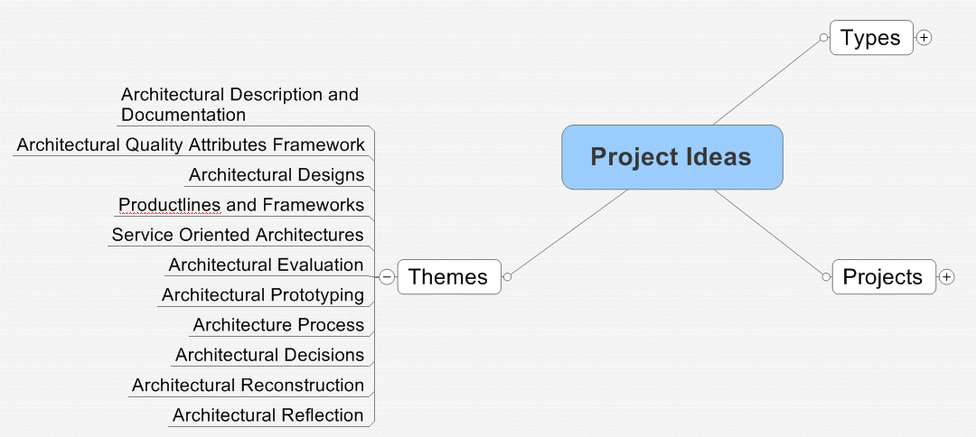
Tag udgangspunkt i temaerne

Slide 19
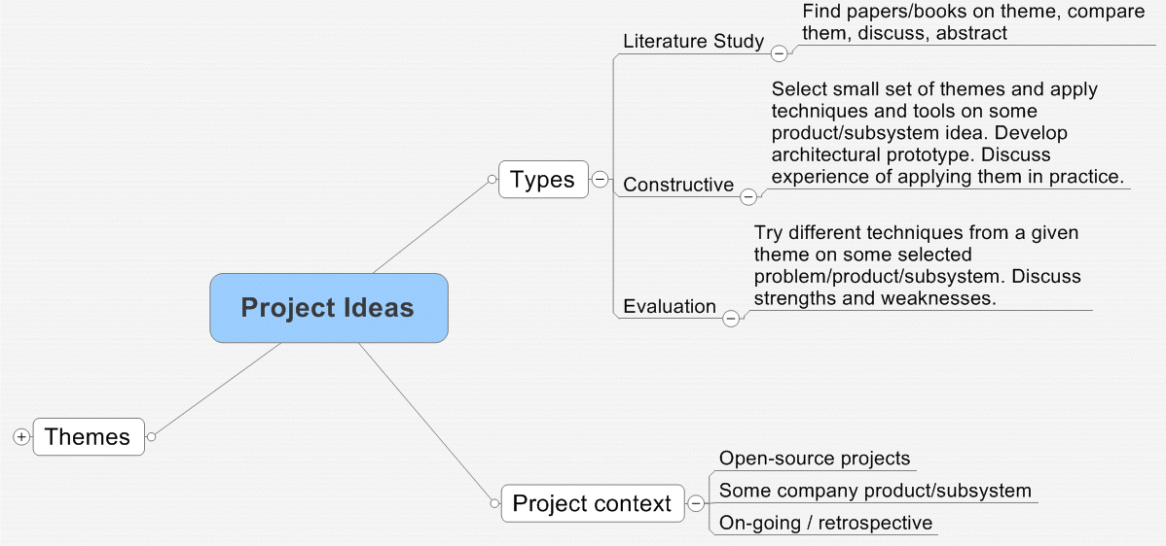
Typer af projekter

Slide 20
Grupperne
Er de intakte?

Slide 21
Arbejdet idag
Fyld synopsis ud ☺
Opsamling ca kl 15.

